Slide 1
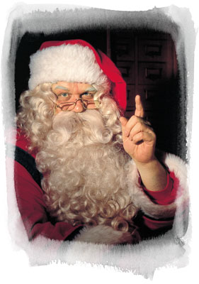
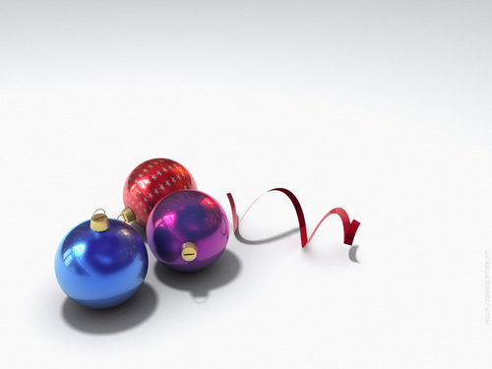
Санта Клаус

Slide 2
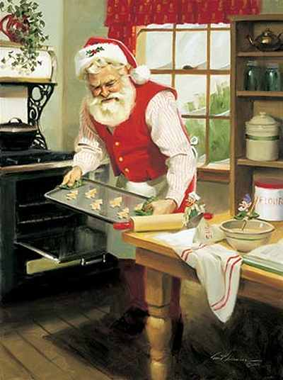
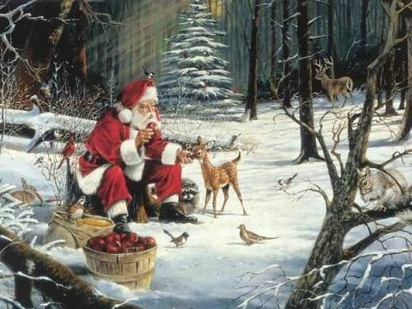
Кто такой Санта Клаус?
Санта Клаус – рождественский дед, который дарит подарки детям на Рождество христово.
Родина Санта Клауса Лапландия.
Санта приходит в гости детям Америки.

Slide 3
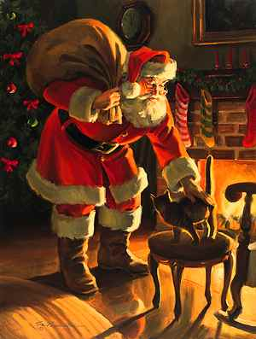
На голове у Санты колпак с помпончиком.
На Санта Клаусе надета короткая куртка, перехваченная поясом и красные штаны.
На Санта Клаусе всегда надеты сапоги, зачастую укороченного типа.
У Санта Клауса борода коротко подстрижена
и кудрявая.
Также Санта носит очки.
Санта Клаус передвигается на санях,
в которые запряжены восемь
северных оленей.

Slide 4
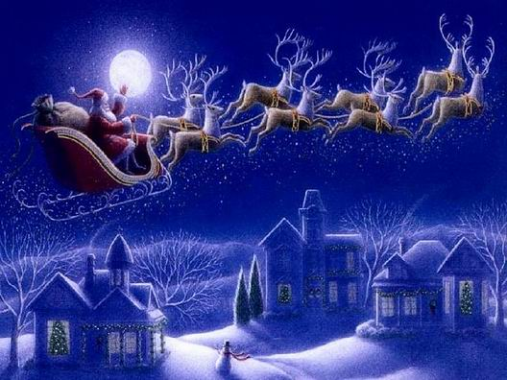
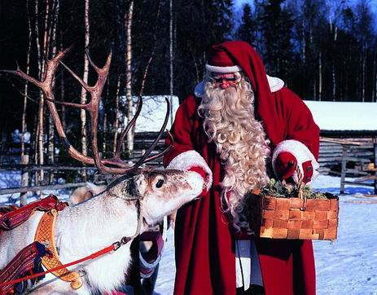
У каждого оленя есть своё имя:
Дэшер ("Потрясающий")
Дэнсер ("Танцор")
Прэнсер ("Гарцующий")
Виксен ("Злобный")
Комет ("Комета")
Кюпид ("Купидон")
Дандер ("Болван")
Бликсем ("Молниеносный")

Slide 5
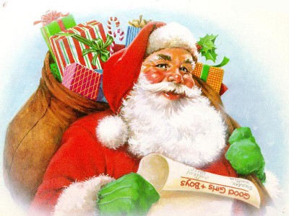
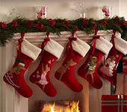
Санта попадает в дом через трубу и кладет свои подарки в носочки, которые дети развешивают над камином.

